Slide 1
Сети доступа
Лекция 7

Slide 2
Сеть абонентского доступа
- это совокупность технических средств между оконечными абонентскими устройствами, установленными в помещении пользователя, и тем коммутационным оборудованием, в план нумерации (или адресации) которого входят подключаемые к телекоммуникационной системе терминалы.

Slide 3
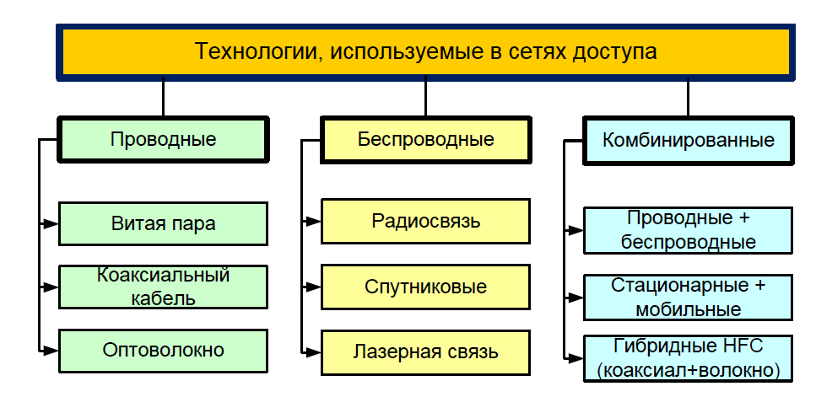

Slide 4
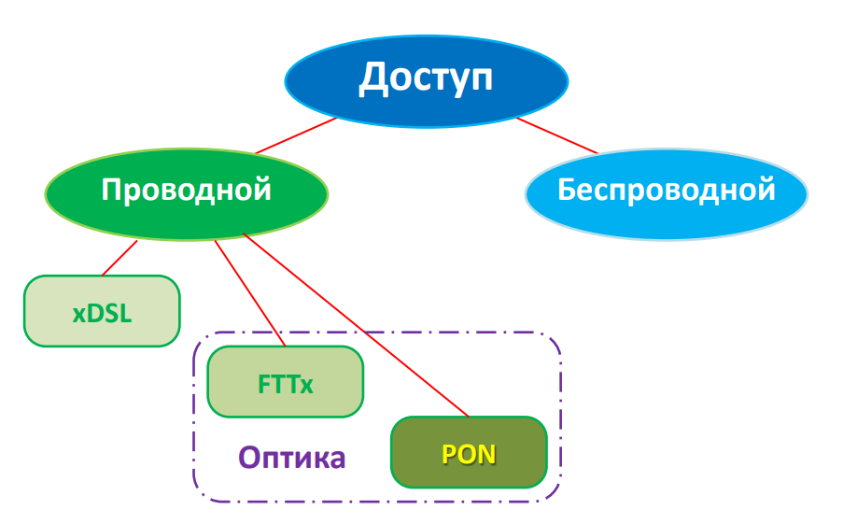

Slide 5
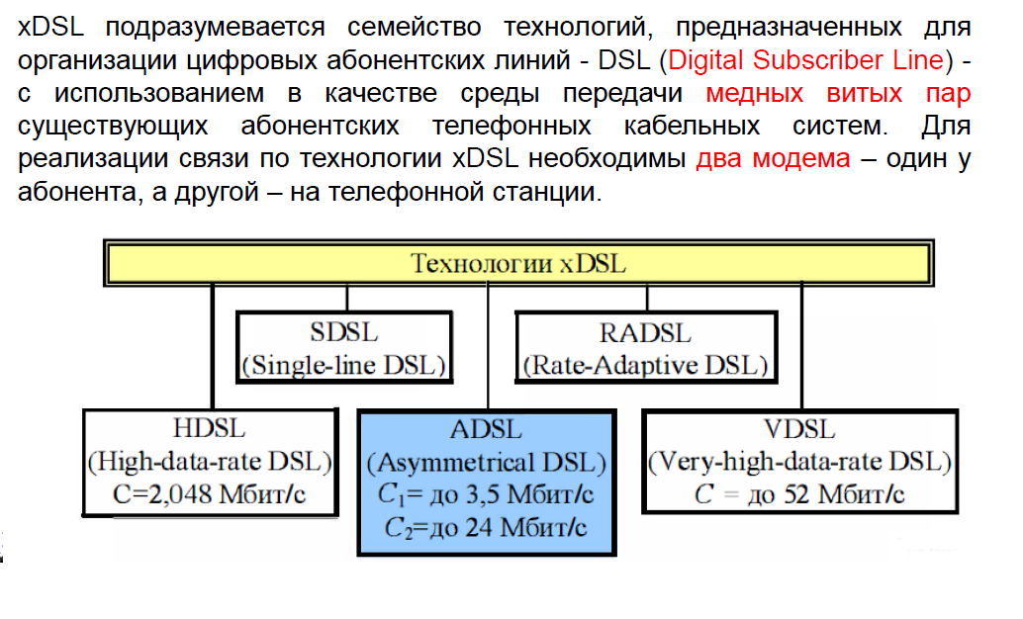
Технологии xDSL

Slide 6
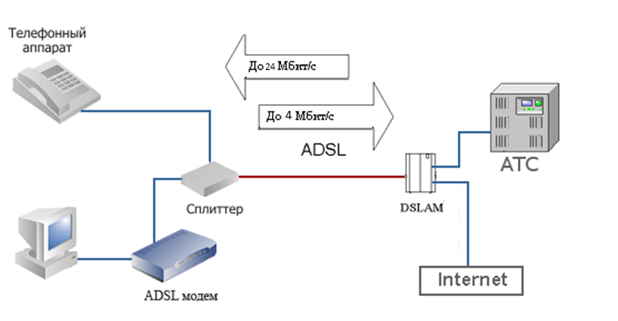
Технологии xDSL

Slide 7
Технология FTTx (Fiber To The... — «волокно до...») — технология организации сетей доступа с доведением оптического волокна до определенной точки.
FTTx-технология не является новой, однако широкое распространение получает именно сейчас.

Slide 8
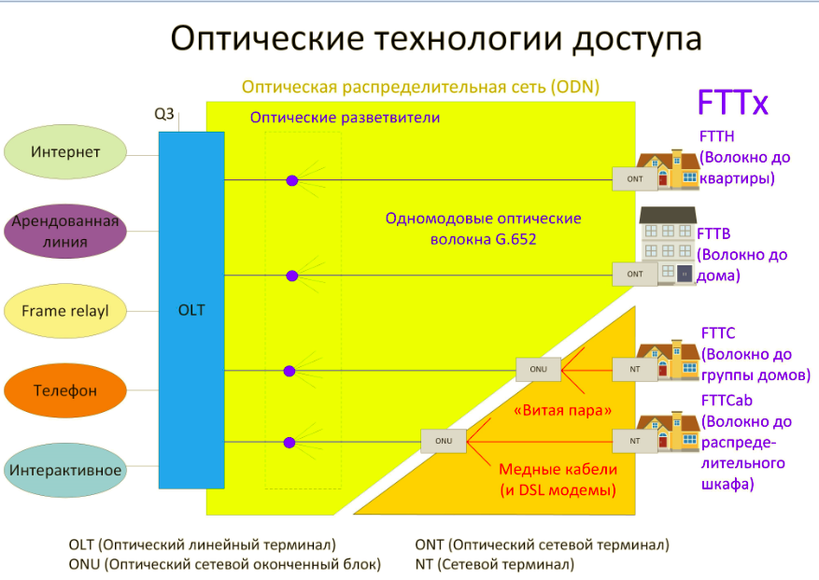
ВОЛС на абонентском участке

Slide 9
Существует несколько вариантов реализации FTTx, из которых можно выделить:
FTTB - Fiber To The Building (доведение волокна до здания)
FTTH - Fiber To The Home (доведение волокна до квартиры)

Slide 10
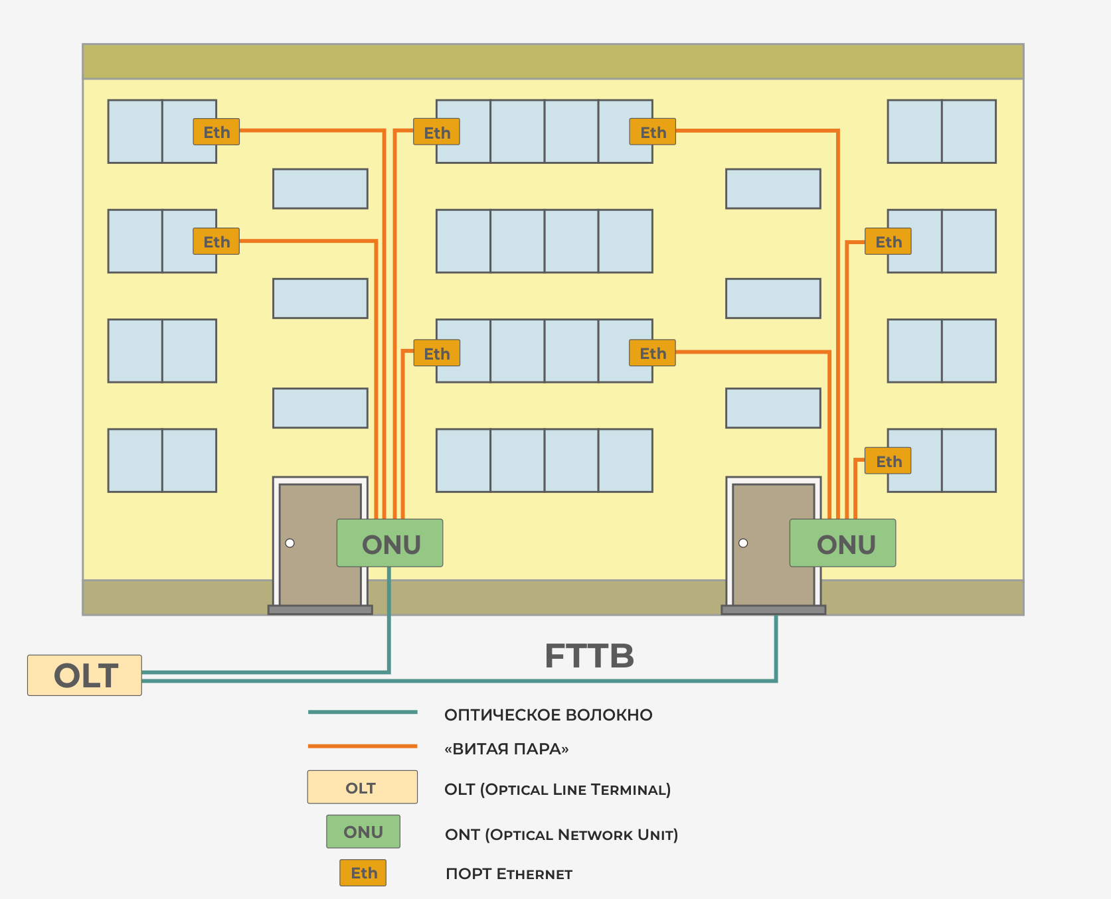
Технология FTTB

Slide 11
При использовании варианта FTTB оптическое волокно заводится в дом, как правило, на цокольный этаж или на чердак (что более экономически эффективно) и подключается к устройству ONU (Optical Network Unit). На стороне оператора связи устанавливается терминал оптической линии OLT (Optical Line Terminal). OLT является primary устройством и определяет параметры обмена трафика (например, интервалы времени приема/передачи сигнала) с абонентскими устройствами ONU (или ONT, в случае FTTH). Дальнейшее распределение сети по дому происходит по «витой паре», максимальная длина «витой пары»100 м.

Slide 12
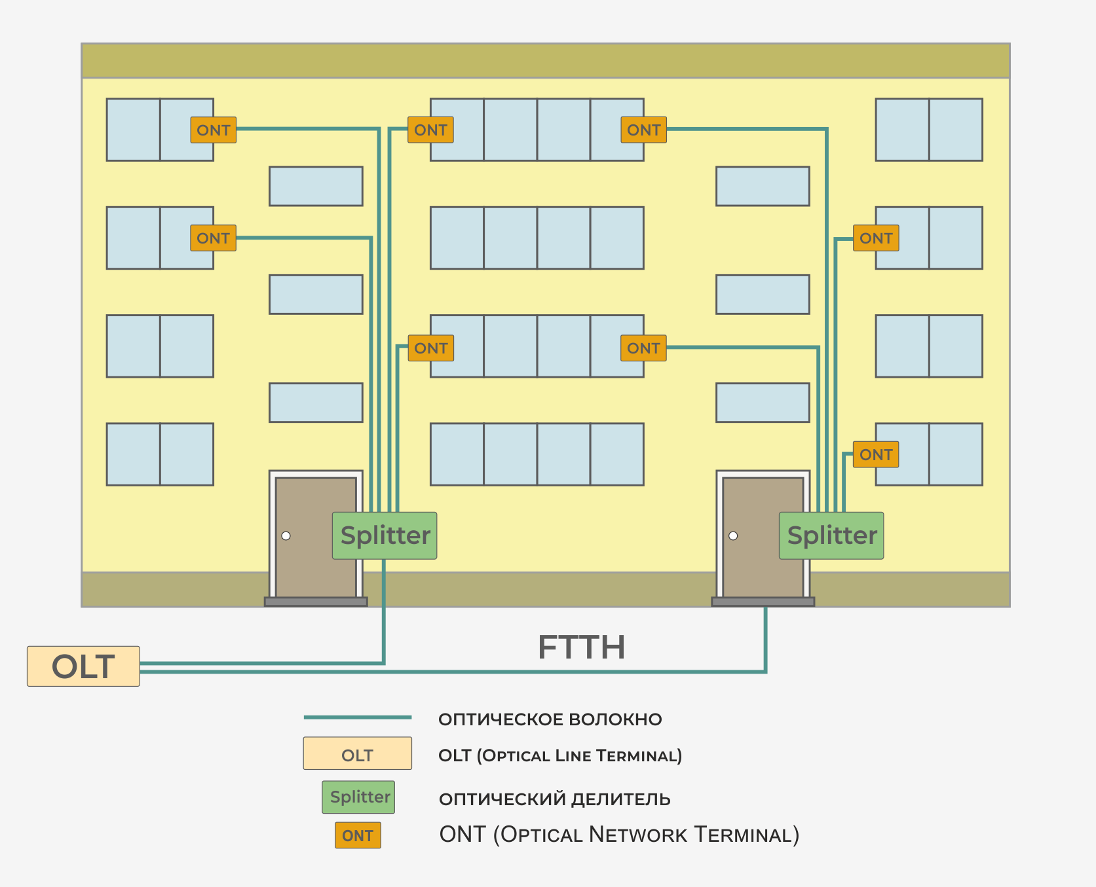
Технология FTTH

Slide 13
FTTH подразумевает доведение оптического волокна до квартиры или частного дома пользователя. Существует два типа организации FTTH сетей: на базе Ethernet и на базе PON.

Slide 14
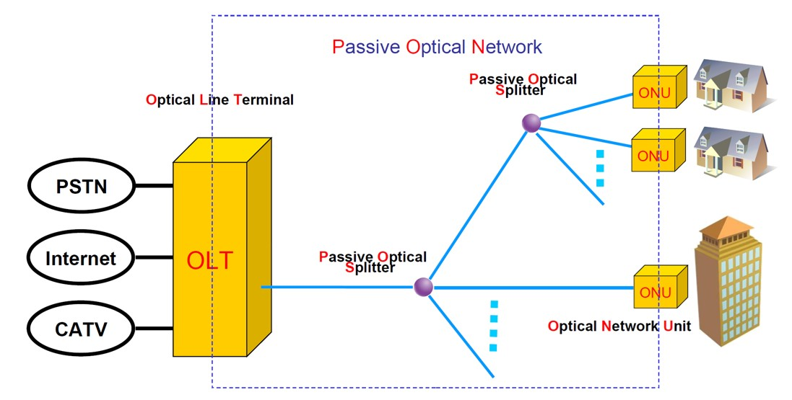
пассивные оптические сети Passive optical network (PON).

Slide 15
Существуют различные виды технологии PON: APON: ATM Passive Optical Networks EPON: Ethernet Passive Optical Networks GE-PON: Giga-bit Ethernet Passive Optical Networks GPON: Gigabit-capable Passive Optical Networks
В настоящее время наиболее перспективной является технология гигабитной пассивной оптической сети GPON: Gigabit-capable Passive Optical Networks.
Эта технология описана в стандарте ITU-T G.984 и способна обеспечивать скорость до 2,488 Гбит/с их сети и 1,244 Гбит/с в сеть.
Для загрузки данных их сети используется длина волны 1550 нм, для оправки данных в сеть – 1310 нм.

Slide 16
Суть технологии PON заключается в том, что между приемопередающим модулем центрального узла OLT (optical line terminal) и удаленными абонентскими узлами ONT (optical network terminal) создается полностью пассивная оптическая сеть, имеющая топологию дерева.
В промежуточных узлах дерева размещаются пассивные оптические разветвители (сплиттеры) – компактные устройства, не требующие питания и обслуживания. Один приемопередающий модуль OLT позволяет передавать информацию множеству абонентских устройств ONT.

Slide 17
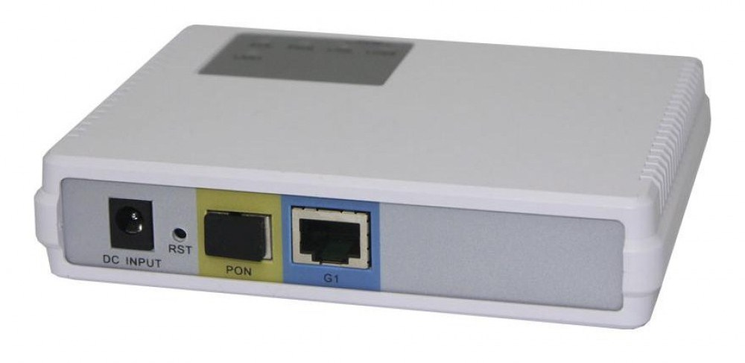
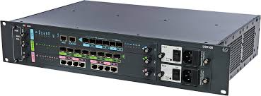
OLT и ONT

Slide 18
OLT (optical line terminal) – оптический линейный терминал. Это оборудование, которое устанавливается на стороне оператора и может иметь несколько PON портов ( от 4-х и более). К каждому из PON портов, посредством оптического делителя, может быть подключено дерево, включающее до 64 абонентов (для GPON).
ONT (optical network terminal) – оптический сетевой терминал. Это индивидуальное оборудование абонента в пассивной оптической сети. Оно устанавливается непосредственно в помещении абонента и к нему может быть подключен ПК, телевизор и IP телефон.

Slide 19
Оптический сплиттер – это устройство, способное разделить распространяющийся по оптическому волокну сигнал между абонентами.

Slide 20
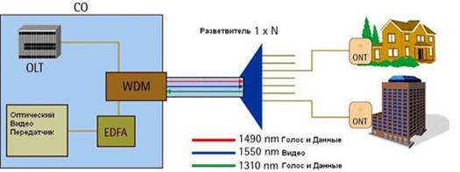
рабочие длины волн в PON

Slide 21
Пассивная оптическая сеть, в которой передаются видео, данные и голос, использует три рабочих длины волны: 1310 нм, 1490 нм, 1550 нм. Причем:
• 1490 нм – используется для передачи голоса и данных со стороны оператора до абонента
• 1550 нм – используется для передачи видео сигнала от оператора до абонента
• 1310 нм – используется для передачи голоса и данных от абонента к оператору.

